Slide 1

HƯỚNG DẪN BÀI TẬP QUEUE
CYBERLEARN.VN

Slide 2
Nội Dung
BT: 1. Quản lý xuất nhập kho – Queue
Viết chương trình quản lý mặt hàng trong kho dùng Queue
MatHang(maMatHang, tenMatHang)
KhoHang -> Áp dụng Queue
Hoàn thành các chức năng:
1: Nhập 1 mặt hàng
2: Xuất một mặt hàng
3: Xem mặt hàng chuẩn bị xuất
4: Xem mặt hàng mới nhập
5: Xem các mặt hàng còn trong kho

Slide 3
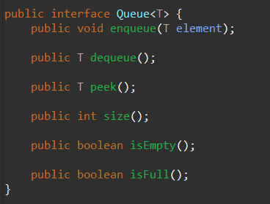
Interface Queue
Khai báo tổng quát các hàm cần có của Queue → Dùng interface để quy định các hàm khi các Class khác implement cần code.
→ Áo dụng Generic để tổng quát hóa kiểu dữ liệu

Slide 4
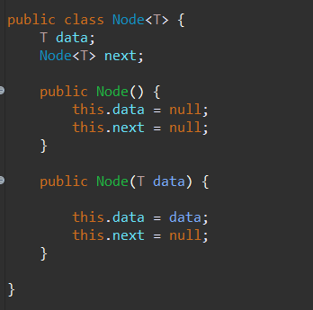
Khai báo cấu trúc 1 Node
Cơ bản một Node sẽ gồm một value(data) và một biến trỏ tới phần tử tiếp theo (next)

Slide 5


Khai báo đối tượng Mặt Hàng
Note: class MatHang có các phương thức getter, setter
Notes:
gán giá trị mặc định cho biến trong trường hợp biến đó đang có giá trị là falsy value như null, undefined, false, NaN, … .

Slide 6
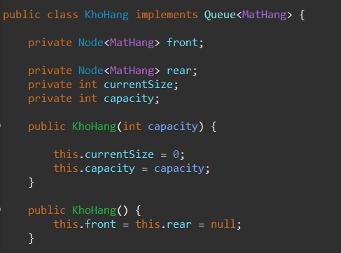
Khai báo class KhoHang implements interface Queue đã tạo
Do Queue tuân theo quy luật FIFO (First In First Out)
Ta cài đặt Queue bằng DSLK gồm:
Node<MatHang> front: trỏ tới phần tử đầu tiên của Queue
Node<MatHang> rear: trỏ tới phần tử cuối của Queue
Kho hàng nên chúng ta cần thêm thuộc tính capacity : sức chứa của kho
Int currentSize : Số lượng mặt hàng hiện tại trong kho

Slide 7
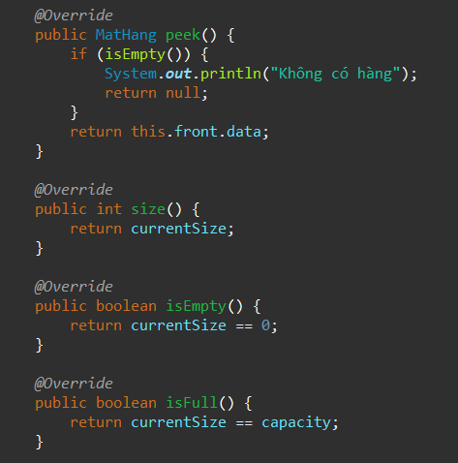

Các hàm cơ bản của Queue

Slide 8
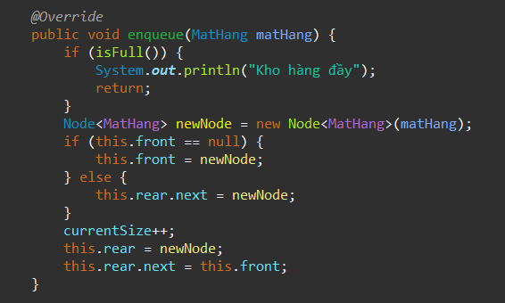
Hàm enqueue (hàm thêm mới mặt hàng)
Kiểm tra kho hàng đã đầy chưa
Nếu full thì thoát hàm
Tạo mới một node có data là matHang
Kiểm tra nếu kho hàng rỗng (null) → front = newNode
Nếu trong kho đã có hàng rồi thì rear trỏ tới newNode qua biến next
Tăng biến currentSize lên 1 đơn vị
Cập nhật lại rear (do rear luôn trỏ tới phần tử cuối)

Slide 9
Hàm enqueue (hàm thêm mới mặt hàng)
Do ta cần cài đặt Kho hàng theo dạng hàng đợi vòng tròn (Circular Queue)
→ Vì kho hàng có sức chứa giới hạn, nên sau khi kho hàng đầy → xuất 1 mặt hàng → lúc này khi thêm mặt hàng mới ta cần add mặt hàng vào hàng đợi đang trống

Slide 10
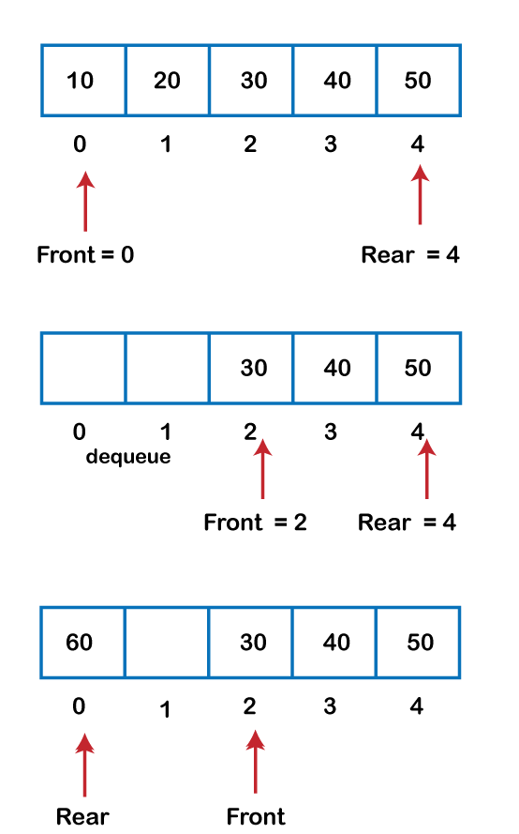
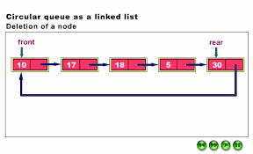
Minh họa dòng
this.rear.next = this.front;
Ở đây ta có lợi thế vì cài đặt Queue bằng danh sách liên kết với front và rear

Slide 11
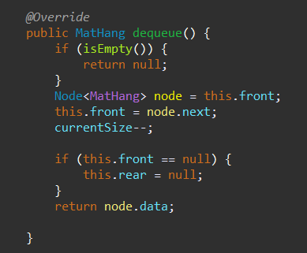
Hàm dequeue (hàm xuất mặt hàng)
Trước khi thực hiện kiểm tra xem queue (kho hàng) còn trống hay không mới xuất hàng
Ta chỉ cần cập nhật front = front.next, nhưng do hàm này cần trả về đối tượng MatHang nên ta cần khai báo biến tạm node để giữ giá trị front ban đầu
Nếu mặt hàng xuất là mặt hàng cuối cùng, ta cập nhật luôn rear về null

Slide 12
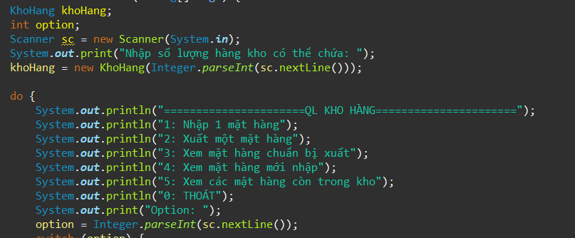
Hướng dẫn giải
Ở hàm main ta khai báo các đối tượng KhoHang khoHang
Option : lựa chọn menu của người dùng
Nhập sức chứa mặt hàng của 1 kho hàng

Slide 13
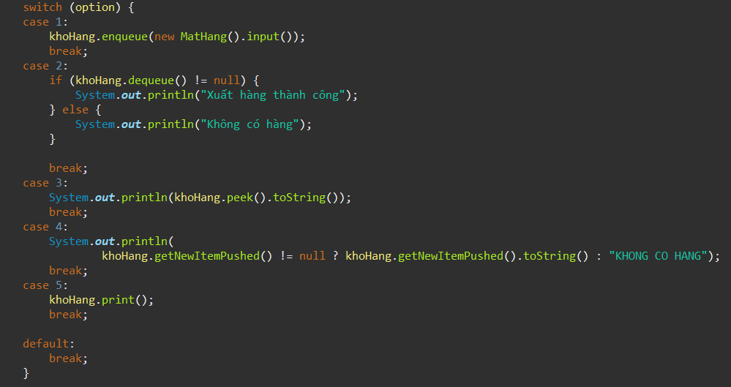
Hướng dẫn giải
Các option 1,2,3 gọi các hàm tương ứng đã cài đặt
Hàm getNewItemPushed() hướng dẫn ở slide sau
Hàm print() là hàm duyệt kho hàng

Slide 14
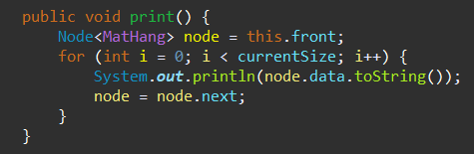
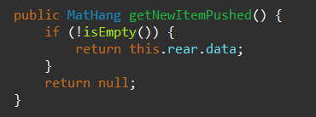
Hướng dẫn giải
Do ta cài đặt kho hàng bằng DSLK nên chỉ cần lấy thông tin ở rear

